Slide 1
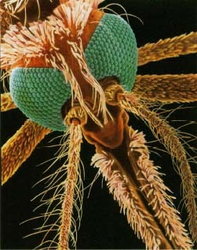
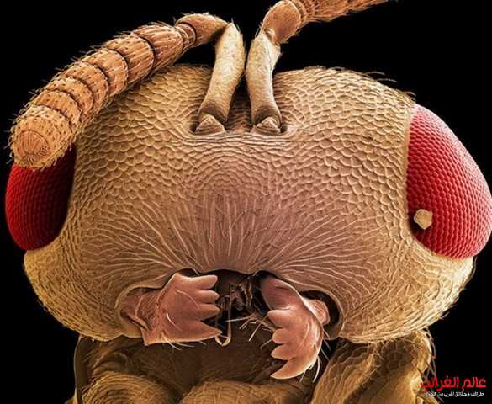
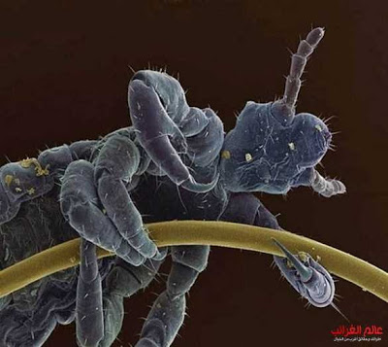
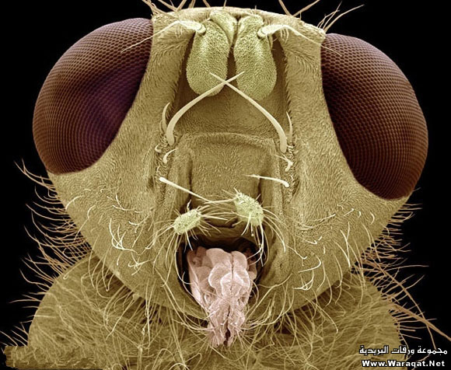
تصنيف الحشرات Insects Taxonomy

Slide 2
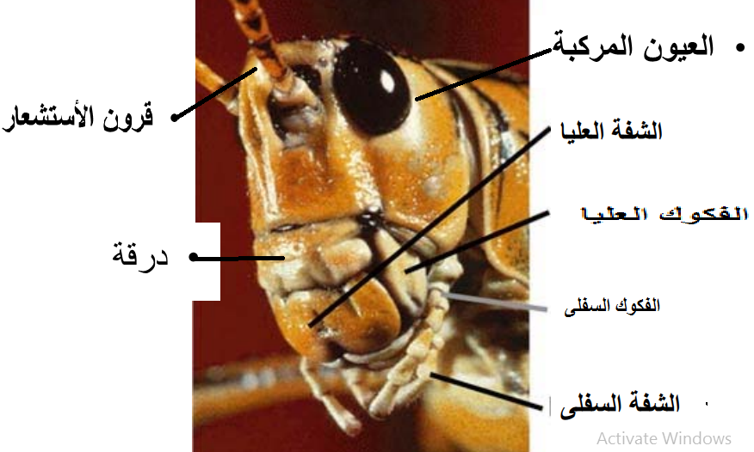
المظهر الخارجي الرأس
يتشكل رأس الحشرة من علبة صلبة قوية مرتبطة مع الصدر بواسطة عنق غشائي مرن ويحمل الرأس أجزاء الفم حيث يتم تقطيع وتفتيت الطعام ميكانيكا بواسطة الفكوك العلوية والسفلية واعضاء الرؤيا وهي العيون المركبة والبسيطة واعضاء الشم وتفهم لغة الحشرات وهي قرون الأستشعار

Slide 3
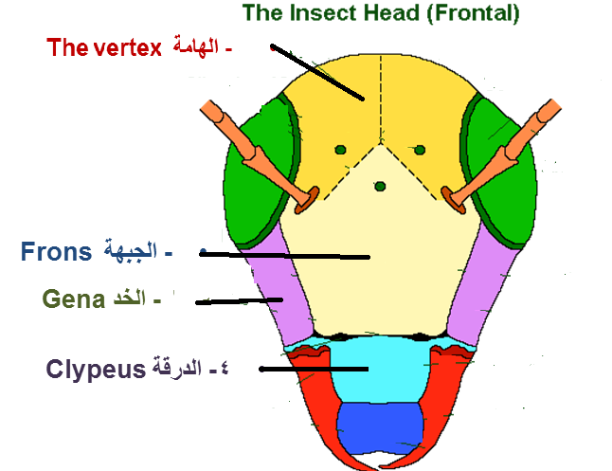
الصفائح (sclerites)المكونة لعلبة الرأس او القحف Carnium
ان الراس تتكون من عدة صفائح تتحد مع بعضها مكونة علبة الراس او الهيكل الخارجي للرأس او الجمجمة والتي تحمي ما بداخلها وينقسم الراس بواسطة الدروز الى عدة مناطق يمكن ان نميزها من الناحية الامامية كما يلي:
1- الهامة The vertex تعرف بقمة الراس وهي المنطقة المثلثة العليا الواقعة فوق الجبهة مباشرة وبين العينين المركبتين، ويوجد بها العينان البسيطتان الجنبيتان وقرنا الاستشعار.
2- الجبهة Frons وهي المنقطة الامامية من الجمجمة ويحمل العين البسيطة المتوسطة.
3- الخد Gena وهو الجزء الواقع بين العين المركبة والفك العلوي.
4- الدرقة Clypeus وهي الجزء الذي يلي منقطة الجبهة من اسفل وهذه تحمل في اسفلها الشفا العليا Labrum

Slide 4
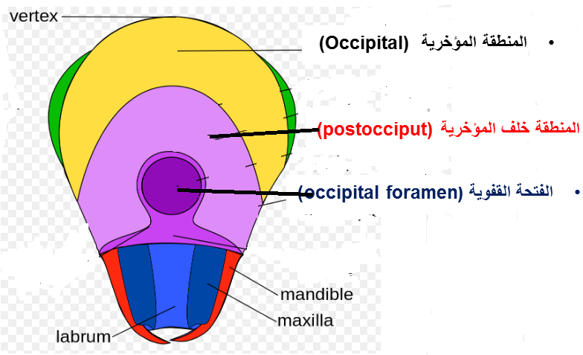
الصفائح المكونة لعلبة الرأس او القحف Carnium
علبة الراس او الجمجمة من الناحية الخلفية:
المنطقة القفوية (Occipital) ويحيط بها الدرز القفوي (occipital suture)
المنطقة خلف المؤخرية (postocciput) والتي يحدها درز يدعى بالدرز خلف القفوية (postoccipital suture) وتحيط هذه الصفيحة الفتحة القفوية (occipital foramen) التي يمر منها الحبل العصبي والاوعية الدموية
الشفا السفلى Labium:
الفكان العلويان Mandibles:
الفكان السفليان Maxillae:

Slide 5
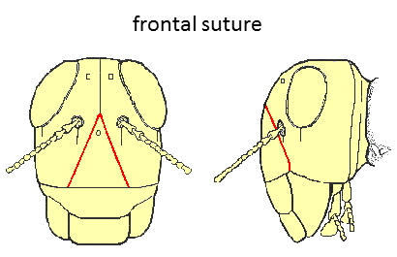
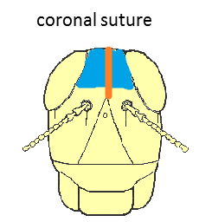
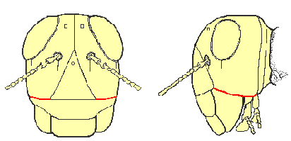
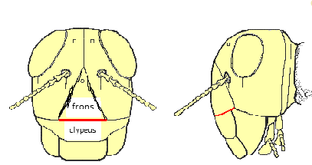
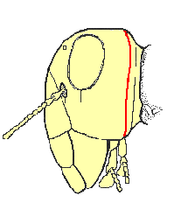
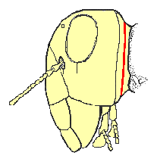
الدروز (sutures) التي تفصل صفائح القحف Carnium
درز epicranial sutureويكون بشكل حرف (Y) المقلوب يمتد في الجزء العلوي الامامي من الراس يدعى الذراع الوسطي من الدرز بالدرز التاجي الوسطي coronal suture والذي يقسم الهامة vertex الى صفيحتين اما الفرعان الاماميان فيدعى كل منهما بالدرز الجبهي frontal suture
الدرز تحت الخدي (subgenal suture)
الدرز (epistomal suture) الذي يفصل بين الجبهة (frons) والدرقة (clypeus)
الدرز القفوي (occipital suture) خلف الهامة والخد
الدرز خلف القفوي (postoccipital suture ) بين الصفيحة القفوية وخلف القفوية

Slide 6
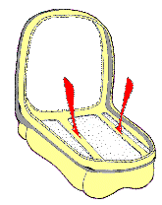
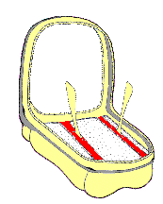
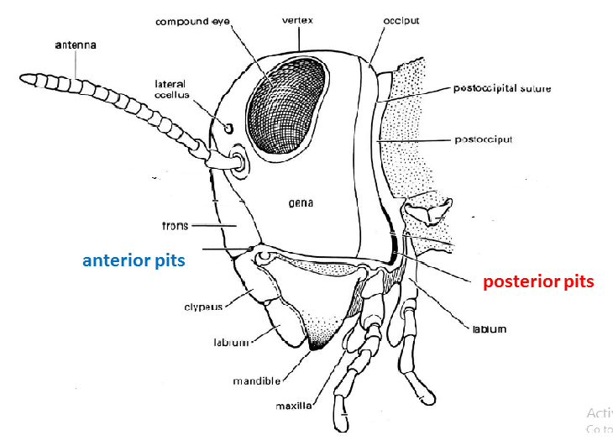
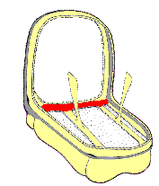
الهيكل الداخلي للرأس The Tentorium
يوجد داخل الراس دعامة قوية من اذرع داخلية نشات من انبعاجات داخلية من جدار الراس لتكون مركزا تنبت منه عضلات أجزاء الفم هذا الهيكل يكون قويا براس الحشرات المجنحة ومضمحلا براس الحشرات عديمة الاجنحة ويتالف من الأجزاء التالية:
الاذرع العلوية او الظهرية Dorsal arms هي نموات ثانوية من الاذرع الامامية حيث تمتدا داخل تجويف الراس الى الأعلى يلاقي كل ذراع منها جدار الراس داخليا عند نقطة تقع بين قرن الاستشعار والعين البسيطة الجانبية,لا يظهر اي اثر خارجي لها
زوج الاذرع الامامية Anterior Tentorial arms ويستدل على مواقع انبعاج الاذرع الامامية من الخارج بوجود نقرتين هما anterior pits على الدرز (epistomal suture)
وزوج من الاذرع الخلفية Posterior Tentorial arms ويستدل على مواقع انبعاج الاذرع الخلفية من الخارج بوجود نقرتين posterior pits على الدرز الخلف قفوي postoccipital suture

Slide 7
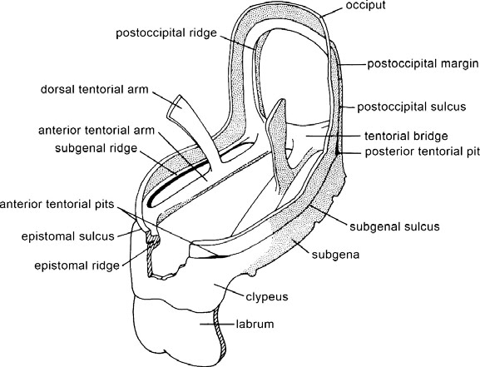
الهيكل الداخلي Tentorium

Slide 8
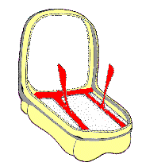
الهيكل الداخلي للرأس The Tentorium
فوائده
1- يكسب الرأس صلابة ويعمل كمواضع اتصال بالعضلات
2- يقوي مواضع اتصال بعض اجزاء الفم
3-يحافظ على المخ والجزء الامامي من القناة الهضمية

Slide 9
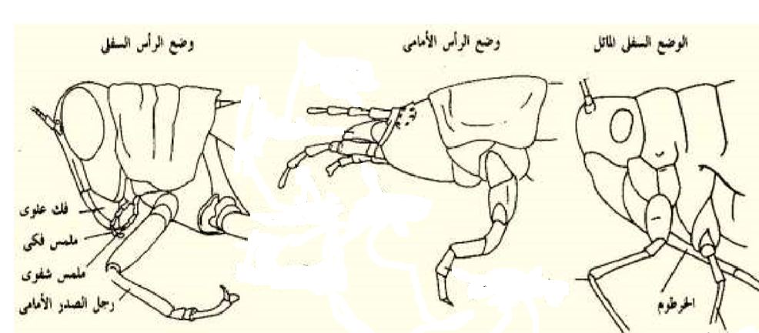
اتجاه الرأس بالنسبة لجسم الحشرة اثناء وقوفها
الرأس ذات أجزاء الفم السفلية Hypognathous يكون فيها اتجاه المحور الطولي للرأس عمودياً على اتجاه المحور الطولي للجسم فتأخذ اجزاء الفم وضعاً سفلياً كما في الجراد .
الرأس ذات أجزاء الفم الأمامية Prognathous ويكون فيها اتجاه المحور الطولي للرأس واجزاء الفم افقيا وعلى امتداد المحور الطولي للجسم او مائلا عنه قليلا فتكون اجزاء الفم امامية كما في جنود الارضة وكثبر من الحشرات غمدية الاجنحة coleoptera مثل السوس.
الرأس ذات أجزاء الفم الخلفية Opisthognathous ينحي فيها الرأس نحو الخلف وتمتد اجزاء الفم فيه بين الارجل الصدرية كما في انواع الحشرات متجانسة الاجنحة homoptera مثل المن والحشرات القشرية.

Slide 10
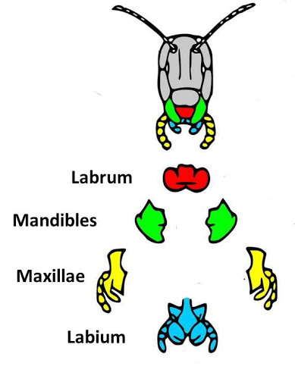
زوائد الرأس اجزاء الفم
تتكون اجزاء الفم من
الشفة العليا Labrum
الفكوك العليا Mandibles
الفكوك السفلى او المساعدة Maxillae
الشفة السفلى Labium
اللسان hypopharynx
وتتحور اجزاء الفم حسب بيئة وطبيعة تغذية الحشرات

Slide 11
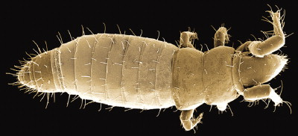
زوائد الرأس : قرون الاستشعار (Antenna)
زوج من الزوائد المتحركة تقع امام العيون المركبة وقد تختفي قرون الاستشعار تماما كما في رتبة Protura
تركيب قرون الاستشعار .
الاصل Scape وهي العقلة القاعدية وهي اطول العقل وتوجد في حفرة قرن الاستشعار التي يوجد فيها بروز او محور يعرف بال antennifer التي ترتكز عليها عقلة الاصل ويسمح لقرن الاستشعار بالحركة في جميع الاتجاهات (حركة محورية ) اما اذا موجود نتوئين جانبين فان الحركة لقرن الاستشعار تكون بمستوى واحد (جانبية)
الشمروخ Pedicel عقلة واحدة تحمل عضو الحس جونستون Johnston's organ ويختفي في بعض الحشرات عديمة الاجنحة مثل Collembola
السوط Flagellum يختلف في العدد والشكل في الحشرات المختلفة
يتحرك قرن الاستشعار بعضلات اهمها
1- عضلة الاصل scape muscle تنشأ من الاذرع الامامية للهيكل الداخلي للرأس وتنغمد في عقلة الاصل
2- عضلة الشمروخ pedicel muscle وتنشأ من عقلة الاصل وتنغمد في الشمروخ. اما عقل السوط فتتحرك تبعا لحركة الاصل والشمروخ حيث لاتوجد عضلات له

Slide 12
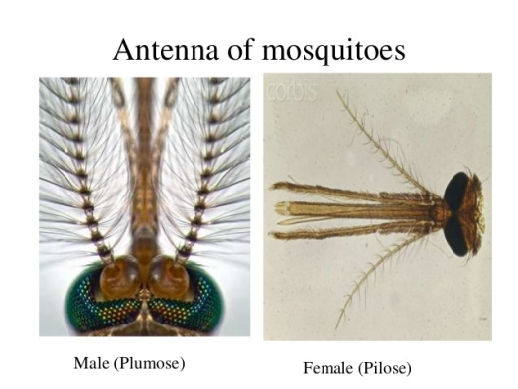
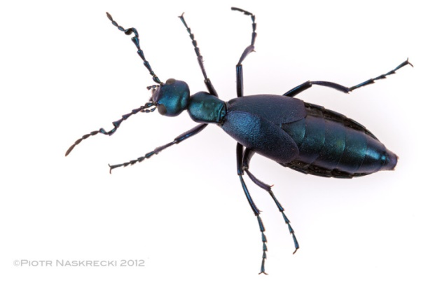
وظائف قرون الاستشعار
Chaoborus
للمس كما في الجراد
للشم كما في بعض انواع الذباب
للسمع في البعوض
قد تتحور لتقوم بالقبض على الفريسة كما في يرقات Chaoborus
مسك الانثى اثناء التزاوج كما في ذكور Meloe
قد تدل على الصفات الجنسية الثانوية كما في البعوض او حرشفية الاجنحة
تعتبر كمراكز إحساس للحرارة والرطوبة.
Meloe

Slide 13
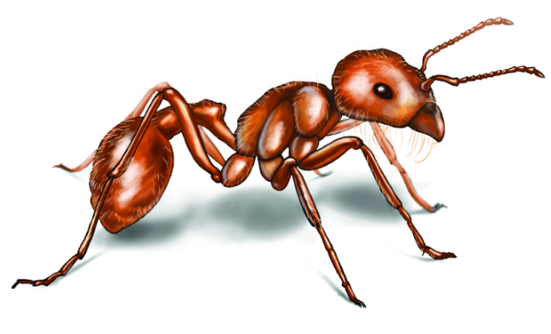
المظهر الخارجي للحشرات منطقة العنق Cervix or Neck والصدر Thorax

Slide 14
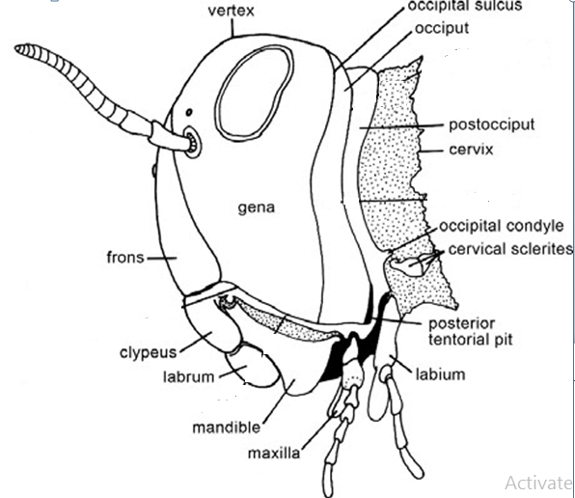
ثالثاً: منطقة العنق Cervix or Neck
العنق هو المنطقة الغشائية التي توجد بين الرأس والصدر الامامي وكانت تعتبر قديماً من حلقات الجسم سميت Microthorax الى ان اثبت العالم Snodgrass 1932 بالفحص الجنيني انها مجرد التحام الجزء الخلفي الغشائي من عقلة الشفة السفلى مع الجزء الامامي من الصدر كي تصبح موضع اتصال لين عنده يمكن للراس ان يتحرك على مقدمة الصدر الامامي في جميع الاتجاهات. يوجد في الرقبة صفائح العنق cervical plates التي لها اهمية في حركة الرأس وهي اكثر وضوحاً في الحشرات الاولية من المتطورة وهي زوج من الصفائح الظهرية dorsal cervical plates وزوج من الصفائح الجانبية lateral cervical plates وزوج بطني ventral cervical plates

Slide 15
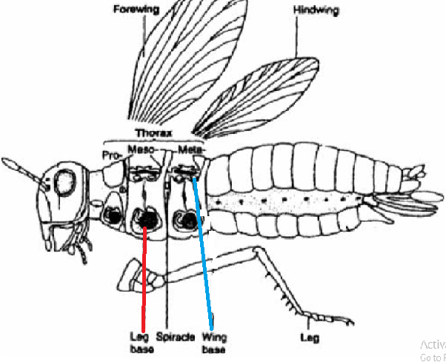
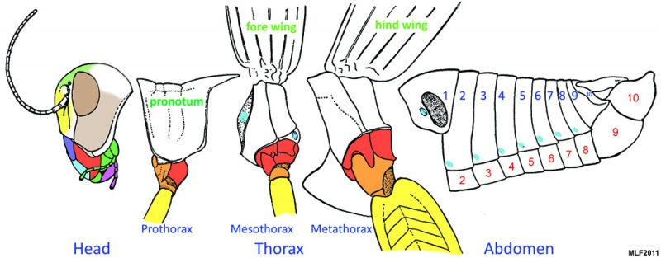
الصدر The Thorax
ان الباحث Audouin 1824 في هو اول من اثبت ان الصدر في الحشرات يتكون من ثلاث عقل هي الصدر الامامي Prothorax والصدر الوسطي Mesothorax والصدر الخلفي Metathorax ونظراً ان الصدر يحمل الارجل والاجنحة فالصدر هو المركز الحركي للحشرة الكاملة لذلك يمتلئ تجويفه بالعضلات المحركة

Slide 16
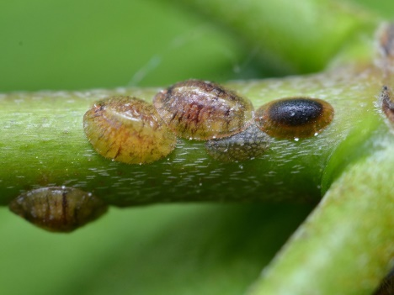
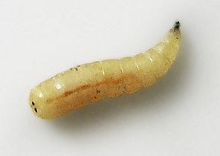
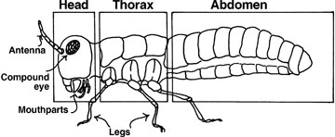
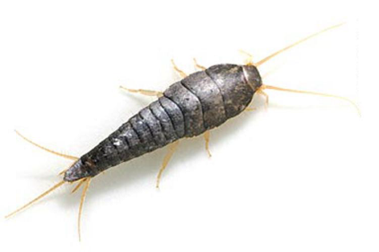
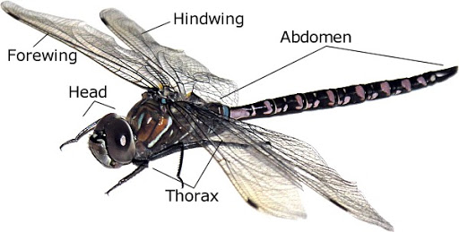
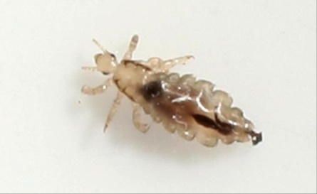
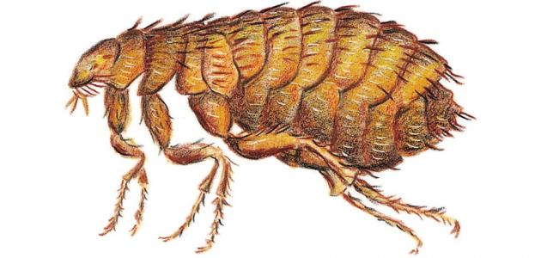
الصدر The Thorax
في معظم الحشرات يخرج من كل حلقة صدرية زوج من الأرجل ولا ينطبق هذا على اليرقات رتبة ثنائية الأجنحة ويرقات غشائية الأجنحة وبعض يرقات غمدية الأجنحة وعدد قليل من الحشرات الكاملة كما في اناث الحشرات القشرية التي تكون عديمة الأرجل
اناث الحشرات القشرية
يرقات رتبة ثنائية الأجنحة
أما عندم وجود الاجنحة فهناك حالتين الاولى يعتبر اختفاء الاجنحة صفة وراثية كما في الحشرات عديمة الاجنحة (Apterygota ) مثل السمك الفضي والاخرى يعتبر فيها افتقاد الاجنحة صفة مكتسبة او صفة ثانوية لملائمة الظروف البيئية كما في البراغيث والقمل
فضلا عن ذلك فان للحشرات المجنحة زوج من الأجنحة على الحلقة الصدرية الوسطى وزوج آخر على الحلقة الصدرية الخلفية وتعرف هاتان الحلقتان باسم الصدر المجنح
السمك الفضي
القمل
البراغيث

Slide 17
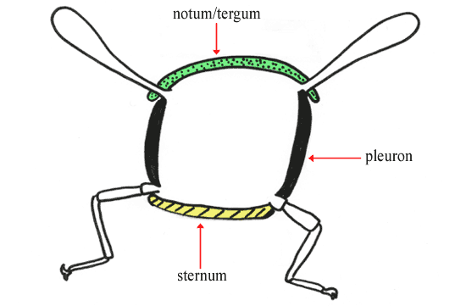
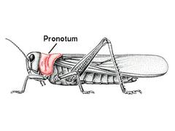
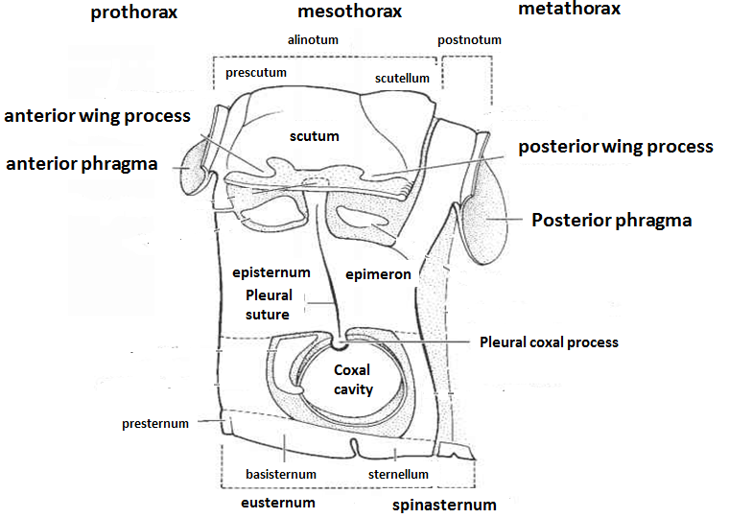
الصفيحات لحلقات الصدر Sclerites of thoracic segment
يتركب الجدار الخارجي لكل حلقة من حلقات الصدر من ثلاث مناطق رئيسية هي صفيحة متقرنة ظهرية Tergum والجمع Terga وتدعى في منطقة الصدر بال notum وجمعها nota وصفيحة متقرنة بطنية هي Sternum والجمع Sterna ومنطقة جانبية تدعى بال Pleuron والجمع Pleura توصل الصفيحة الظهرية بالبطنية
الظهر واقسامه Tergum تعرف ترجة الحلقة الصدرية الأمامية باسم (Pronotum ) الصفيحة الظهرية الأمامية وتكون صغيرة لأنها تستخدم فقط في ارتباط عضلات الرجل ولكنها في الحشرات التابعة ًغالبا لرتبتي الصراصر وفرس النبي وغمدية الأجنحة تظهر على هيئة صفيحة كبيرة تعمل على الحماية الجزئية لحلقتي الصدر المجنح
أما ترج الحلقتين الصدريتين الوسطى والخلفية فتكونان صغيرتين نسبيا في الحشرات عديمة الاجنحة وفي اليرقات ولكن في الحشرات المجنحة فانهما يصبحان متحورتين لاتصال الأجنحة بهما
تقسم كل من الصفيحة الظهرية الثانية والثالثة في الحشرات المجنحة الى منطقة امامية هي الصفيحة الجناحية الظهرية alinotum والتي تتصل بها الاجنحة والى منطقة خلفية هي مؤخرة الصفيحة الظهرية postnotum لا علاقة لها بالاجنحة
ان الصفيحة الامامية (الصفيحة الجناحية الظهرية alinotum ) تقسم الى ثلاث مناطق هي
a) جزء امامي يدعى مقدمة الدرع prescutum
b) جزء وسطي يدعى الدرع scutum
c) جزء خلفي يدعى بالدريع scutellum
تنبعج الحافة الامامية لمقدمة الصفيحة الظهرية الامامية الى الداخل لتكون هيكل الترجة الداخلي phragma الذي تتصل بة العضلات الطولية الظهرية وقد يوجد هيكل داخلي خلفي للترجة postphragmaيقوم بنفس العمل .

Slide 18
الصفيحات حلقات الصدر Sclerites of thoracic segment
الصفيحة البطنية (القص)
تتصل هذه الصفيحة من الامام والخلف بالصفيحتين الجانبيتين كي تكون على كل جانب تجويفاً تستقر فيه قاعدة الرجل ( (coxa تتكون الصفيحة البطنية من جزيئين
الجزء الامامي هي الصفيحة الرئيسية البطنية Eusternum (الذي ينقسم في الحشرات المجنحة الى 3 مناطق عي مقدمة القص presternum ومنطقة وسطية basisternum وخلفية القصيص sternellum )
b) ) ومن جزء خلفي يدعى بال spinasternum

Slide 19
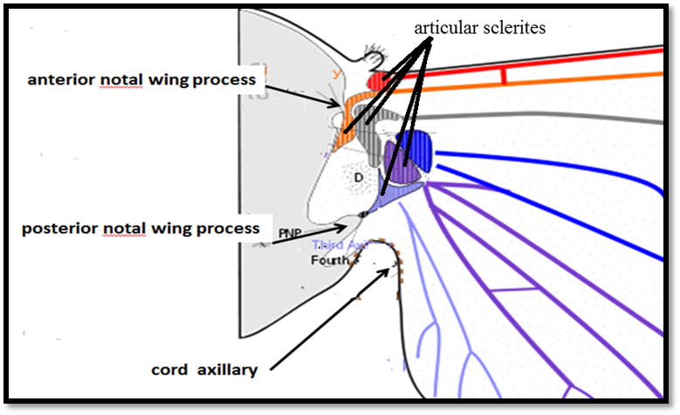
الصفيحات حلقات الصدر Sclerites of thoracic segment
الصفيحة الجانبية pleuron في الحشرات المجنحة
تتوسع الصفيحة الجانبية في الحلقات الصدرية التي تحمل اجنحة ويمتد منها نتوء سفلي يدعى نتوء الحرقفة pleural coxal process والذي يتمفصل عليه رجل الحشرة ويمتد نتوء ظهري يدعى نتوءان الجناح الظهري dorsal wing process يتمفصل عليه الجناح (امامي وخلفي). تتكون الصفيحة الجانبية من جزئين يدعى الجزء الامامي فوق الصفيحة البطنية episternum ويدعى الجزء الخلفي فوق حرقفة الرجل epimeron ويفصل بينهما الدرز الجانبي pleural suture ويمتد هذا الدرز من اعلى تجويف الحرقفة الى النتوء الجناحي وبشكل مائل.

Slide 20
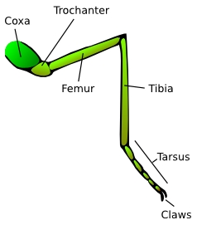
ملحقات الصدر الارجل
تمتلك جميع الحشرات باستثناء اليرقات عديمة الارجل وقليل من الحشرات الكاملة ثلاثة ازواج من الارجل زوج واحد على كل حلقة صدرية. من الناحية النموذجية تتكون الرجل من ستة حلقات اساسية تتمفصل الواحدة مع الاخرى بنتوءات مفصلية احادية او ثنائية و تتكون الارجل من
الحرقفة (coxa)
المدور (Trochanter)
الفخذ (Femur)
الساق (Tibia)
الرسغ (Tarsus)
مقدم الرسغ (Pretarsus)

Slide 21
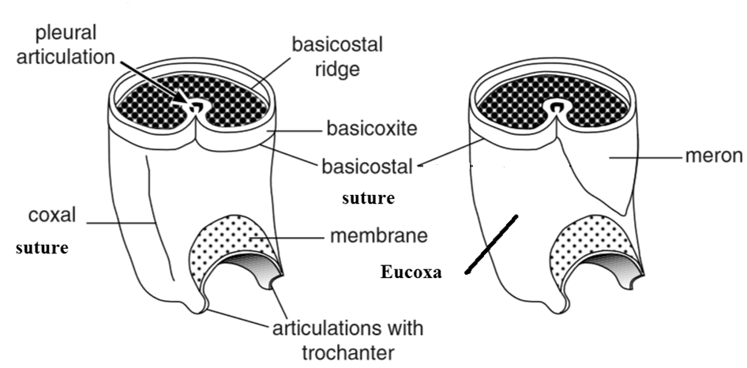
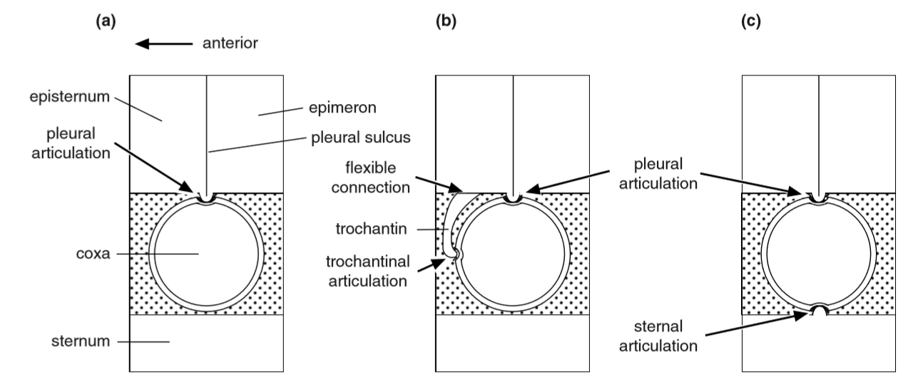
الحرقفة (coxa)
تكون الحرقفة عادة على هيئة مخروط عريض الطرف
ويوجد عند الحافة القاعدية للحرقفة درز يعرف بالدرز القاعدي الحرقفي Basi-costal suture يغور الى الداخل ليكون حافة تعرف Basicostal ridge تعمل على تقوية الجزء القاعدي من الحرقفة وكذلك كمواقع لاتصال العضلات ويعرف الجزء الذي يعلوه بالحرقفة القاعدية Basicoxite. كما يوجد درز اخر هو الدرز القاعدي costal suture يفصل الحرقفة الى صفيحتين امامية هي الحرقفة الحقيقية Eucoxa وخلفية Meron وتكون بشكل فص كبير في الصراصر والنمل الابيض وحرشفية الاجنحة
تتمفصل الحرقفة من الناحية القاعدية بجدار الصدر بثلاث طرق
قد يوجد تمفصل واحد بالبلورا من خلال (pleural articulation) والتي فيها تكون حركة الحرقفة حرة
واحيانا من خلال صفيحة تسمى trochantin وهي حركة مقيدة بعض الشئ
او من خلال نتؤين هما نتوء بالبلورا (pleural articulation) والاخر واخر بطني (sternal articulation)

Slide 22
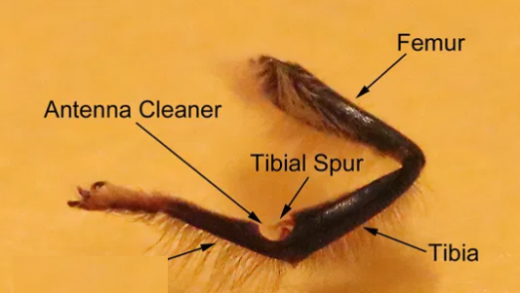
2- المدور Trochanter فهو حلقة صغيرة له تمفصل ثنائي النتوءات مع الحرقفة لذلك يمكنه ان يتحرك حركة عمودية فقط وثابتا بالفخذ . وفي الرعاشات يوجد مدورين والحقيقة ان المدور الثاني الظاهر يكون جزءا من الفخذ
3- الفخذ Femur اكبر واقوى وامتن جزء من اجزاء الرجل ويكون مثبت تقريبا في المدور وفي هذه الحالة لا توجد عضلات لتحركه ولكن في بعض ً الاحيان توجد عضلة واحدة متصلة بالمدور يكون لها القدرة على انتاج حركة خلفية بسيطة او انكماش بسيط للفخذ
الساق Tibia وهي اطول عقلة ويتمفصل مع الفخذ برباط ذو نتؤين dicondylic لذلك تكون حركته رأسية مع الفخذ يحمل الساق عند طرفه الامامي مهماز او اكثر تعرف بمهاميز الساقtibial spurs وفي كثير من غشائية الاجنحة ينحني المهماز الطرفي امام حفرة مبطنة بشعيرات في عقلة الرسغ الاولى ويمرر قرن الاستشعار بينهما لتنظيفه كما في نحل العسل.

Slide 23
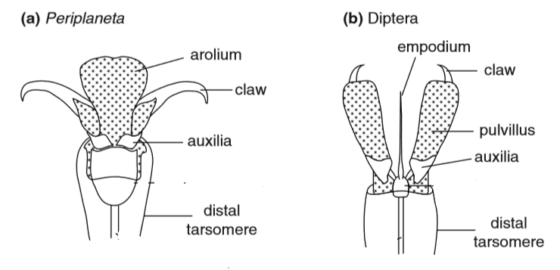
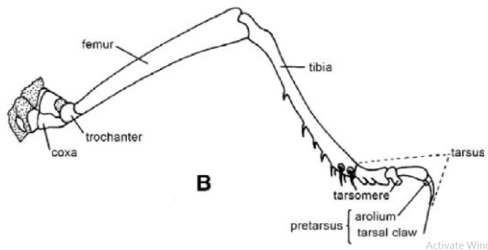
الرسغ Tarsus يتكون من 2-5 عقلة تتصل من بعضها بواسطة اتصالات غشائية مرنة تجعلها قابلة للحركة حيث لا توجد لها عضلات محركة. قد تختزل عقل الرسغ الى عقلة واحدة كما في رتبتي Diplura وProtura وبعض رتبة القمل الماص.
الرسغ الامامي Pretarsus وهو الجزء الطرفي من الرجل الذي يعقب اخر عقلة رسغية وكثيراً ما يكون على شكل مخلب Claw وتوجد عند قاعدة كل مخلب صفائح صغيرة تعرف بحامل الوسادة Auxilia ويحمل عليها الوسادة الطرفية Arolium كما في (a) . في الذباب توجد وسادتان جانبيتان تسميان Pulvilli ويوجد شوكة طرفية تعرف بشوكة القدم Empodium كما في (b) وقد ثبت تشريحيا ان الوسائد جوفاء مملوءة بالدم ويوجد عليها شعيرات غدية لاصقة تفرز مواد لزجة مما يساعد الحشرة على الالتصاق بالاجسام التي تعلق بها والتسلق على السطوح المساء .

Slide 24
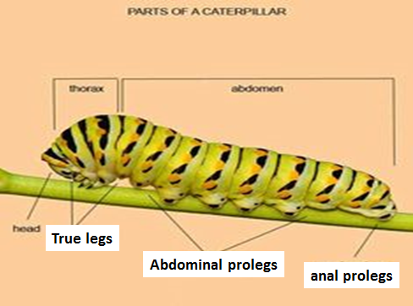
الارجل
الارجل الصدرية في اليرقات هي حقيقية true legs وفي يرقات حرشفية الاجنحة (Lepidoptera) وغشائية الاجنحة (Hymenoptera) توجد زوائد لحمية هي الارجل الكاذبة Prolegs وسميت بالكاذبة لانها تختفي في الحشرة الكاملة ,ففي حرشفية الاجنحة توجد خمسة ازواج من الارجل الكاذبة على الحلقات البطنية 6,5,4,3 , 10 وكل رجل عبارة عن بروز لحمي مخروطي الشكل ذات حافة طرفية مزودة بعدد كبير من الخطاطيف hooks تساعد اليرقة على التثبت بالاسطح التي تسير عليها.

Slide 25
تعريق الأجنحة في الحشرات wing veins of insects
في معظم الحشرات الحية يتكون التعريق من عدد من العروق الطويلة الواضحة التي تسير على طول الجناح وترتبط بعدد مختلف من العروق العرضية. يتركب جناح الحشرة من طبقتين غشائيتين رقيقتين تقوم العروق على تقويتها وتملأ العروق بالدم عند خروج الحشرة الكاملة من العذارى او الحوريات وللعروق أهمية في تصنيف الحشرات اذ ان لكل رتبة او لكل عائلة او لكل نوع من الحشرات نوع تعريق معين يمزه عن غيره وقد وضع نظام خاص لتعريق
الأجنحة اعتبر النظام الأساسي او الاولي لدراسة العروق في الأجنحة ويمكن تلخيصه بالآتي:
1- العرق الضلعي (Costa) : يرمز له بالحرف C ويقع على الحافة الأمامية للجناح او خلفها مباشرة وهو يقوي الحافة الأمامية وغير متفرع عادة
2- العرق تحت الضلعي (Sub costa): يرمز له ب Sc وهو يقع خلف العرق الضلعي ويتفرع قبل وصوله الى حافة الجناح الى فرعين
أ. العرق الكعبري يرمز له بالحرف R (Radius ) وينقسم الى فرعين R1 و RS ويتفرع RS الى اربعة فروع R2, R3, R4, R5
ب . العرق الوسطي ويرمز له بالحرف M (Media ) وينقسم الى فرعين هما MA. MB الأول يتفرع الى فرعين هما MA1, MA2 وأما الثاني فيتفرع الى أربع MB1, MB2, MB3, MB4
3- العرق الزندي : يرمز له بالرمز Cu (Cubitus) يتفرع الى فرعين Cu1 و Cu2 ويتفرع الأول الى فرعين هما Cu1a و Cu1b ولا يتفرع الثاني
4- العرق الشرجي : ويرمز له بالرمز A (Anal) وهو يتكون من ثلاثة عروق منفصلة عن بعضها هي A1, A2, A3
توجد عروق عرضية تربط العروق الطولية بعرض الجناح وتختلف في العدد والوضع

Slide 26
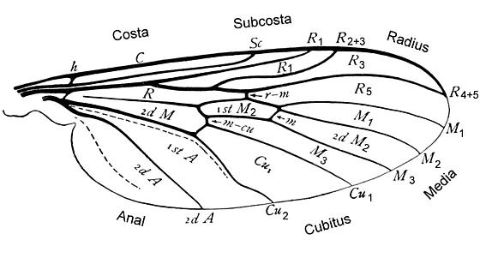

Slide 27
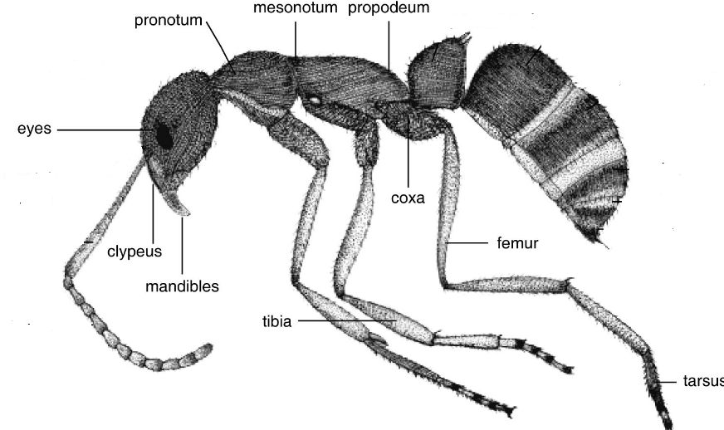
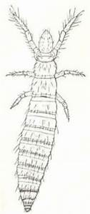
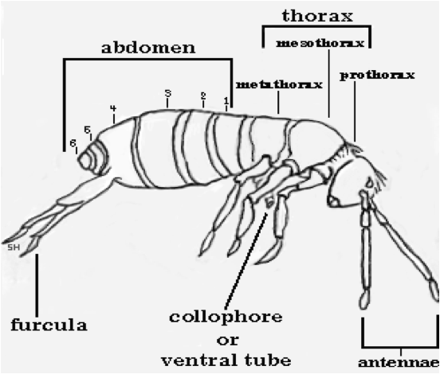
منطقة البطن The Abdomen
البطن هي المنطقة الثالثة من جسم الحشرة ، وتتالف من مجموعة من الحلقات التي نمت نموا متساويا وتكون اكثر وضوحاً عن حلقات منطقتي الراس والصدر ، وتحتفظ حلقات البطن عادة بشكلها الانبوبي البسيط حيث تبقى صفائح الترجات والاسترنات غير مقسمة ،العقل الموجودة بالطرف الخلفي قد تتحور الى أعضاء تناسلية او آلة وضع .
تدل الدراسات الجنينية ان عدد الحلقات البطنية في جنين الحشرة احدى عشرة حلقة مع وجود منطقة الدبر Telson التي لايخضع تركيبها لصفات الحلقة .ويختفي الدبرعادة بالحشرات بالمرحلة بعد الجنينية ولكنها تبقى في حشرات من رتبة Protura. في المجاميع الحشرية قد تختفي او تندمج او تتحورالحلقات البطنية. تختلف عدد الحلقات البطنية فعددها 6 في ذوات الذنب القافز Collembla . تكون البطن مميزة عن منطقة الصدر ولكن في غشائية الاجنحة فتلتحم العقلة البطنية الاولى مع العقل الصدرية الثالثة مكونة الخصر Propodeum ويحدث هذا خلال طور اليرقة
Protura
Collembla

Slide 28
تكون ترجاتهات واسترناتهات الحلقات البطنية غير مقسمة اما البلورات عبارة عن اغشية لاتظهر بها اي صفائح يسمح بالامتداد والاتساع عند عند امتلاء القناة الهضمية بالغذاء او المبيض بالبيض ، او عند التزاوج ،او عند امتداد البطن لوضع البيض على مسافة بعيدة نسبيا .

Slide 29
رابعاً: منطقة البطن The Abdomen
يلاحظ بان الحلقة البطنية 11 في الحشرات الكاملة لبعض الرتب مثل رتبة مستقيمة الاجنحة Orthoptera ، حيث تلتحم ترجتها مع ترجة الحلقة العاشرة مكونة الصفحة فوق الشرجية Epiproct وتظهر استرنتها في صورة فصين من الصفائح على جانبي الشرج وتعرف بالصفائح حول الشرجية Paraproct اما الحلق 10 فهي واضحة .

Slide 30
تقسيم حلقات البطن
تقسم حلقات البطن الى
حلقات قبل أعضاء التناسل pregenital segments
وتشمل السبع حلقات البطنية الأولى وتحوي هذه المنطقة اغلب احشاء الحشرة لذا تسمى بالحلقات الحشوية وهي متماثلة باستثاء الحلقة البطنية الاولى والثانية. قد يقل عدد الحلقات الى خمسة كما في رتبة ذات الجناحين
حلقات أعضاء التناسل genital segments
وهذه الحلقات اقل وضوحا من سابقتها تمثل الحلقات البطنية الثامنة والتاسعة وتحمل كل منها زوجا من الزوائد تعرف بالاقدام التناسلية gonopods وتقع الفتحة التناسلية gonopore المؤنثة في نهاية استرنة الثامنة اما الفتحة التناسلية الذكرية تقع في نهاية استرنة التاسعة
حلقات خلف أعضاء التناسل postgenital segments
هما العاشرة والحادية عشر والتي تحمل زوج من الزوائد الحسية هما القرنان الشرجيان anal cerci.

Slide 31
زوائد البطن Abdominal appendages A الزوائد اللاتناسلية Non reproductive appendages
تحمل كل حلقات البطن في الطور الجنيني زوجا من الزوائد عدا الدبر فهو خالي من الزوائد وتختفي هذه الزوائد بعد هذا الطور ولا يبقى الا بعضها التي تتحور للقيام بوظائف معينة وتقسم الزوائد الى
A الزوائد اللاتناسلية Non reproductive appendages وتشمل
/1 القرون الشرجية Anal cerci : توجد عادةً في كل او يكون طويل غير مقسم لعقل كما في الحفار او قد ينقسم لعمن الذكر والأنثى وتمثل زوائد الحلقة الحادية عشر وتحتفظ بها معظم الحشرات الكاملة ويظهران باشكال عديدة في الحشرات المختلفة فقد يكون القرن الشرجي غير مقسم الى عقل حيث يختزل هذا القرن لزائدة مضمحلة كما في الجرادديد من العقل كما في الصرصر او يتحور لملاقط كما في ابرة العجوز ، او كخياشيم شرجية كما في حوريات الرعاش الصغير ، او قد يختفي نهائيا كما في أنواع القمل . وظيفة القرون الشرجية أساساً حسية حيث يتمفصل عليها العديد من شعيرات حسية الخيطية. وبالتالي تعمل هذه الشعيرات كأعضاء حس للمس أو لحركة الهواء وأحياناً قد تعمل كمستقبلات صوت.
او قصيرة غير معقلة كما في الجراد
او قصيرة معقلة كما في الصرصر
او طويلة غير معقلة كما في الحفار
او خياشيم شرجية كما في حوريات الرعاش الصغير

Slide 32
زوائد البطن Abdominal appendages /A الزوائد اللاتناسلية Non reproductive appendages
/2الزوائد البطنية في الحشرات عديمة الاجنحة (Aptergota):
Median caudal filament الخيط الذنبي الوسطي كما في السمك الفضي في ذات الذنب الشعري Thysanura
وتتحور الزوائد البطنية في بعض الحشرات العديمة الاجنحة التي تنتمي لرتبة الحشرات ذات الذنب القافز Collembola الى أعضاء مختلفة التركيب ، منها الزائدة الانبوبية collophore التي تمتد اسفل استرنة الحلقة البطنية الأولى تسمى الانبوبة اللاصقة بسبب افرازها مادة لزجة وزائدة القابض retinaculum التي تمتد من استرنة الحلقة البطنية الثالثة كما يمتد من نهاية الاسترنة الحلقة البطنية الرابعة زائدة ذات نهاية متشعبة تسمى النابض furcula .
الخيط الذنبي الوسطي في السمك الفضي
Collembola

Slide 33
زوائد البطن Abdominal appendages /A الزوائد اللاتناسلية Non reproductive appendages
3/ زوائد البطن في الحشرات المجنحة للاطوار غير الكاملة :Appendages of immature pterygote insects
وفي يرقات حشرات حرشفية الاجنحة تبقى الزوائد على الحلقات 3,4,5,6,10 بصورة ارجل كاذبة prolegs
ففي حوريات ذباب مايو تبقى الزوائد البطنية في صورة خياشيم على حلقات البطن السبعة الاولى

Slide 34
الزوائد التناسلية reproductive appendages
,ويطلق على هذه الزوائد ب أعضاء التناسل الخارجية ، التي تتصل بالحلقة البطنية 8 و 9 في الانثى و 9 فقط بالذكر للحشرات الكاملة ، يتركب كل منها في الحلقات التناسلية من زوائد تناسلية gonopod والتي تتركب من الصفائح القاعدية او الحريقفات coxites يخرج من حافتيها الخارجيتين زوج من الاقلام styli كما ينمو من وسطها زوج من الزوائد الطويلة تعرف بالنتوءات التناسلية gonapophysis وتشترك هذه الزوائد في تكوين اعضاء التناسل الخارجية external genitalia متمثلة بالة وضع البيض ovipositor في الانثى والة السفاد male genitalia في الذكر.

Slide 35
الزوائد التناسلية reproductive appendages الة وضع البيض Ovipositor
‌-الزوائد التناسلية في الأنثى: هي عبارة عن آلة وضع البيض ويختلف حجمها فقد تكون طويلة كما في النطاطات او قصيرة كما في الصراصر وايضا شكلها باختلاف نوع الحشرة فمثلاً: 1-لا توجد آلة لوضع البيض في الحشرات الأولية والقمل والرعاشات , حيث تؤدي الفتحة التناسلية إلى الخارج مباشرة 2-وفي الفراشات وآبي الدقيق لا توجد أيضاً آلة وضع بيض حيث تتداخل الحلقات البطنية وتصبح تلسكوبية تمتد إلى الخارج عند وضع البيض. 3-في حشرات رتبة مستقيمة الأجنحة فأنه يوجد في نهاية البطن ثلاثة أزواج من الصمامات وعندما تنطبق هذه الصمامات فإنها تكون آلة وضع البيض. 4-في حشرات رتبة نصفية الأجنحة فان آلة وضع البيض تتكون من زوجين من الصمامات يخرجان من الحلقتين البطنيتين 8 و9 . 5-في رتبة غمدية الأجنحة فأن آلة وضع البيض تتكون من الزوائد التي توجد على استرنات الحلقتين البطنيتين 8 و 9 . 6-في حشرات رتبة غشائية الأجنحة إما أن تكون آلة وضع البيض مكونة من ثلاثة أزواج من الصمامات , أو تتحور لتكون آلة للسع كما في شغالات نحل العسل والزنابير.

Slide 36
الزوائد التناسلية reproductive appendages الة وضع البيض Ovipositor
وعموما فان الة وضع البيض تتركب من ثلاث ازواج من الصمامات valvulae ( تمثل النتوءات التناسلية gonapophyses في الزائدة التناسلية ) وتحمل زوج من الصفائح القاعدية تعرف بحاملات الصمامات valvifer (تمثل حريقفات coxites الزائدة التناسلية) والصمامات هي
زوج من الصمامات البطنية او الامامية ventral or anterior valvulae وهي تمثل النتوءات التناسلية الحلقة الثامنة
زوج من الصمامات الداخلية او الخلفية inner or posterior valvulae وهي تمثل النتوءات التناسلية الحلقة التاسعة
زوج من الصمامات العلوية او الجانبية dorsal or lateral valvulae وهي تمثل استطالة حريقفات الحلقة التاسعة
اما الاقلام styli الموجودة في الزائدة التناسلية فانها تختفي تماما

Slide 37
الزوائد التناسلية reproductive appendages الة السفاد male genitalia
الة السفاد male genitalia : وتشمل الة السفاد التامة التكوين زوج من المقابض claspers تنشا كل قابض من التحام القلم مع الحريقفة coxite في الزائدة التناسلية ،ويستعملها الذكر في مسك الانثى . اما النتوءات vesiclesفتوجد في جميع الحشرات عدا رتبتي Collembola ورتبة Plecoptera , وهي عادة تنقسم طوليا الى زوجين من الفصوص , الزوج الداخلي يكون القضيب penis اما الزوج الخارجي فيكون غلاف القضيب parameres وتعرف هذين الزوجين بعضو التلقيح Aedeagus وتعرف الفتحة التي توجد في طرف القضيب بال phallotreme اما الفتحة التناسلية gonopore فتوجد في نهاية القناة القاذفة . وتختلف الة السفاد في ذكور الرعاشات حيث يكون القضيب penis في استرنة الحلقة البطنية الثالثة بينما تكون الاعضاء القابضة claspers في نهاية الحلقة العاشرة.

